Slide 1
Clase 125 — Vulnerabilidades de format string
parte 5 explotacion de sistemas y binarios
Programa de Ciberseguridad Moderna

Slide 2
🎯 Objetivo
• Entender y explotar las vulnerabilidades de cadena de formato, que aparecen cuando datos del
• usuario llegan sin control al primer argumento de printf/fprintf/syslog. Aprenderás a usar %p
• para leer la pila (info leak) y %n para escribir memoria arbitraria, dos primitivas potentísimas que
• permiten filtrar canarios/direcciones y sobrescribir la GOT.

Slide 3
📚 Resultados de aprendizaje
• Al finalizar, el alumno podrá:
• Reconocer el patrón vulnerable (printf(userinput)).
• Filtrar memoria con %p/%x y localizar el offset del argumento controlado.
• Escribir valores con %n/%hn en direcciones elegidas.
• Sobrescribir una entrada de la GOT para secuestrar el flujo.
• Automatizar el ataque con fmtstrpayload de pwntools.

Slide 4
🗺️ Temas
• 1 — Cómo funciona printf y sus especificadores
• 2 — %p/%x para leer la pila
• 3 — Offset de argumento
• 4 — %n para escribir
• 5 — Escritura con %hn/%hhn
• 6 — Sobrescritura de la GOT
• 7 — fmtstrpayload

Slide 5
🧠 Explicación en profundidad
• La vulnerabilidad de format string nace de un uso incorrecto de printf y su familia. La forma
• correcta es printf("%s", entrada), con una cadena de formato fija y la entrada como argumento.
• La forma vulnerable es printf(entrada), pasando la entrada del usuario directamente como cadena
• de formato. La diferencia es enorme: si el usuario controla la cadena de formato, controla los
• especificadores (%x, %p, %s, %n), que le dan la capacidad de leer y —lo más grave—
• escribir en la memoria del proceso. Es un fallo doble: permite tanto la fuga de información como
• la escritura arbitraria, y por eso es una de las primitivas más versátiles del exploiting.

Slide 6
📖 Definiciones y características
• Format string bug: el usuario controla la cadena de formato de printf. Clave: CWE-134;
• permite lectura y escritura de memoria.
• %p/%x: vuelcan argumentos que printf cree recibir, en realidad valores de la pila. Clave:
• base del info leak.
• Offset del argumento: posición (%N$p) donde aparece tu buffer en la pila. Clave: se localiza
• enviando AAAA %p %p %p... y buscando 0x41414141.
• %n: escribe en la dirección apuntada el número de bytes ya impresos. Clave: convierte formato

Slide 7
📔 Glosario
• Término — Definición concisa
• Format string — Vulnerabilidad por pasar entrada como cadena de formato
• printf(entrada) — Uso vulnerable; lo correcto es printf("%s", entrada)
• Especificador — %x, %p, %s, %n de la familia printf
• %p / %x — Leen valores de la pila; base del info leak
• Volcado de pila — %p %p %p... imprime el contenido de la pila
• Offset de argumento — Índice %N$p que apunta a la entrada del atacante

Slide 8
🧰 Herramientas y preparación
• Ejemplo vulnerable fmt.c:

Slide 9
🧪 Laboratorio guiado
• Confirma la vulnerabilidad enviando %p %p %p %p: verás valores de la pila en vez del texto literal.
• Localiza el offset de tu buffer:
• Cuenta hasta ver 0x42424242... o 0x41414141; ese índice N es tu offset.
• Fuga de una dirección de la GOT para derrotar ASLR:
• Escritura arbitraria con %n para sobrescribir la GOT (printf→system) usando pwntools:
• (Ajusta el offset 6 al que hallaste en el paso 2.)
• Verifica en GDB que la entrada de la GOT cambió (x/gx &printf@got).

Slide 10
✍️ Ejercicios
• Determina el offset del argumento controlado en tu binario.
• Filtra el stack canary de un binario con canary usando %p.
• Escribe el valor 0xdeadbeef en una variable global con %n.
• Sobrescribe la GOT de puts con la dirección de win.
• Compara payload manual vs fmtstrpayload.
• Recompila con -DFORTIFYSOURCE=2 -O2 y explica qué cambia.

Slide 11
📝 Reto verificable
• Entrega un exploit que, mediante una única cadena de formato, sobrescriba una entrada de la GOT para
• desviar la ejecución a win().
• Criterio de aceptación: al ejecutar el binario con tu entrada, se llama a win() (mensaje visible),
• y muestras en GDB la entrada GOT modificada.

Slide 12
⚠️ Errores comunes
• %p imprime el texto literal — No es vulnerable, o printf recibe formato fijo
• Offset incorrecto — Recuenta con %N$p; considera alineación del buffer
• %n provoca crash — La dirección destino no es escribible o FORTIFY lo bloquea
• Escritura enorme y lenta — Usa %hn/%hhn para escrituras parciales
• Valor escrito equivocado — El contador de printf no coincide; ajusta el ancho

Slide 13
❓ Preguntas frecuentes
• ❓ ¿Por qué %n es tan peligroso? Porque convierte una función de impresión en una primitiva de
• escritura arbitraria de memoria.
• ❓ ¿Sigue apareciendo este bug? Sí, sobre todo en C legacy y logging; -Wformat-security ayuda a
• detectarlo en compilación.
• ❓ ¿Puedo leer y escribir en el mismo payload? Sí, combinando %s/%p (lectura) con %n
• (escritura), aunque suele dividirse en fases.

Slide 14
🔗 Referencias
• CWE-134: Use of Externally-Controlled Format String — <https://cwe.mitre.org/data/definitions/134.html>
• Erickson, J. Hacking: The Art of Exploitation, 2e. No Starch Press.
• pwntools fmtstr — <https://docs.pwntools.com/en/stable/fmtstr.html>
• scut/team teso, "Exploiting Format String Vulnerabilities" (paper clásico).

Slide 15
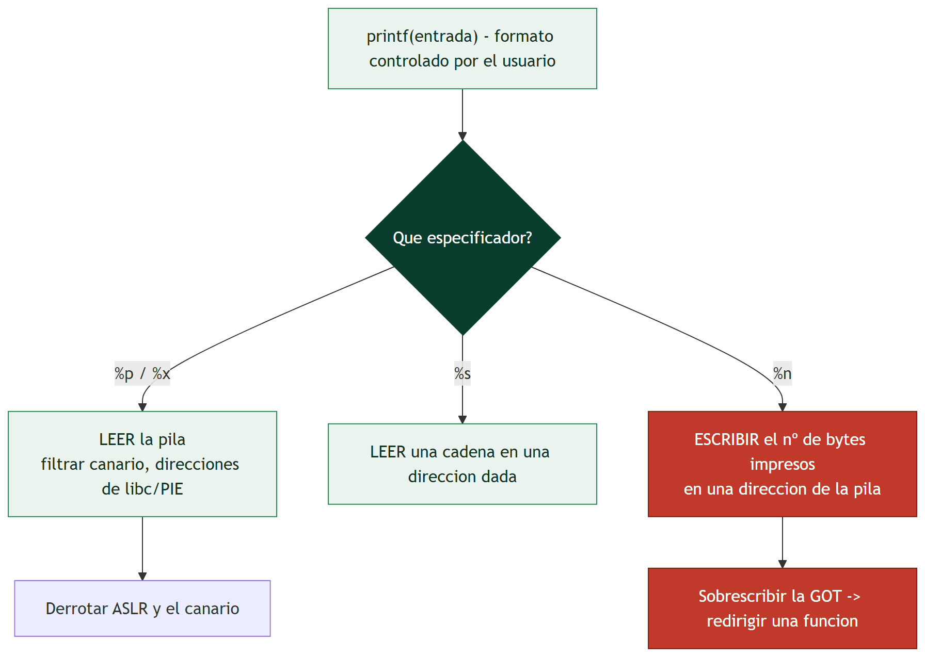
Diagrama de la clase

